Slide 1
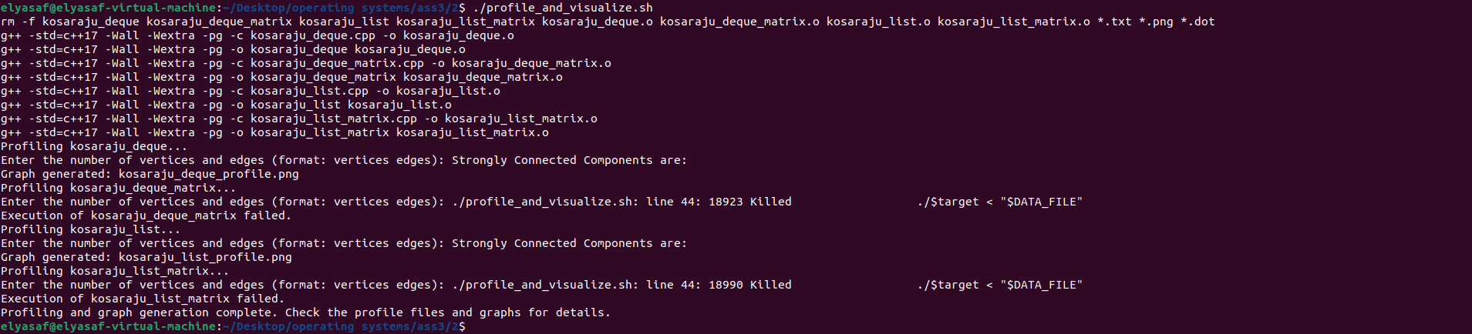

Slide 2
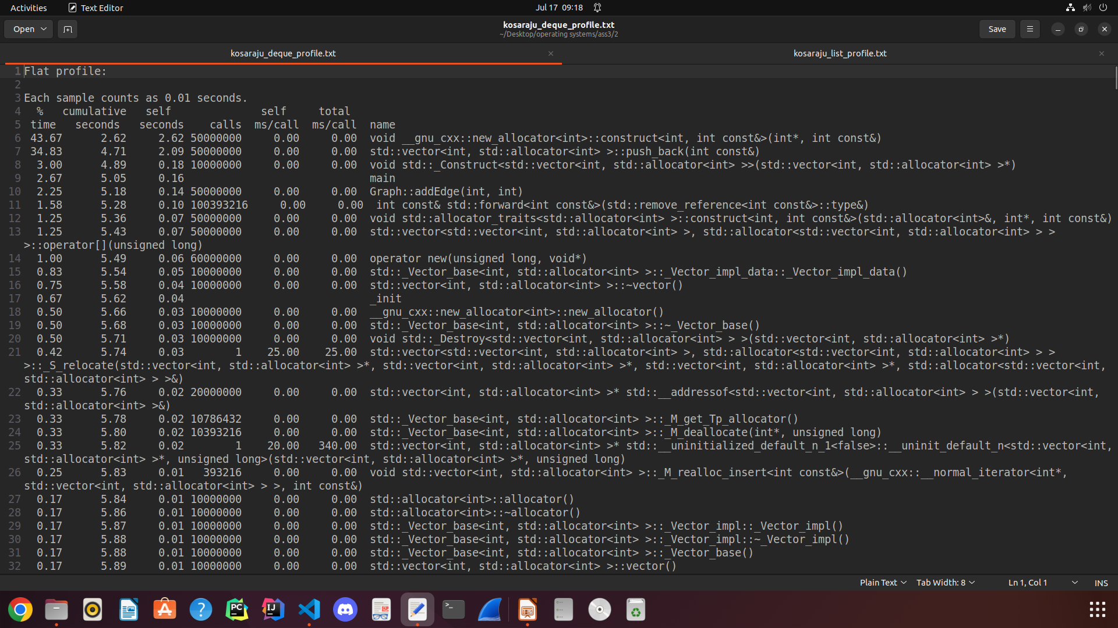

Slide 3
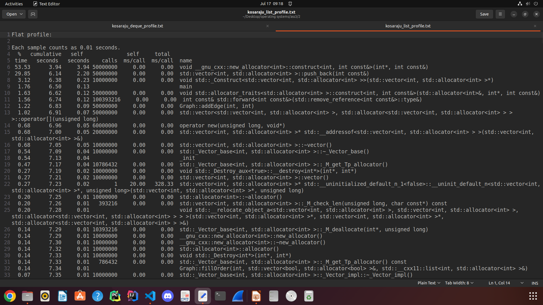

Slide 4
שאלה 2 - הסבר
יצרנו סקריפט שיוצר כמות גדולה מאוד של קודקודים וצלעות.
בשקופית הראשונה ניתן לראות כי המימושים של המטריצות לא עובדים - הגיוני מכיוון שזאת הקצאה גדולה מאוד של זיכרון.
בשקופית השנייה אפשר לראות את המימוש בבאמצעות deque
בשקפוית השלישית ניתן לראות את המימוש באמצעות list
אנחנו יכולים לראות שיש הבדל קטן בזמנים, אבל האופציה הראשונה יותר מהירה מהkist.
לכן המשכנו בשאר התרגיל להשתמש ב deque.

